Slide 1
Intalnirea 8
Selectors

Slide 2
Sfaturi generale
Să tratați cu seriozitate și profesionalism acest nou obiectiv.
Cei care își ating obiectivele nu sunt întotdeauna cei mai smart, dar întotdeauna vor fi cei mai muncitori!.
Alocă-ți timp pentru studiu. Rutina dă consistență. Consistența dă excelență.
Să faceți tot posibilul să participați la toate sesiunile live.
Să vă lăsați comentarii explicative în cod. Notițe pentru voi din viitor.
Recomand să vizualizați înregistrarea. Să vă notați aspectele importante + întrebări pentru trainer pentru ora următoare.
Să vă faceți temele și unde nu reușiți singuri, să întrebați pe grup. Trainerul va răspunde și vor beneficia și ceilalți cursanți de răspuns.
Puteți chiar să faceți un grup doar de studenți și să vă întâlniți o dată pe săptămână să discutați temele împreună. Fiecare va veni cu o perspectivă nouă și în final toți vor avea de câștigat.
În timpul orelor, să aveți curaj să puneți întrebări când ceva nu e clar.

Slide 3
Reguli curs
Va exista un sheet de prezenta.
In cadrul acestuia ne vom asuma si notiunile invatate. Nu trecem mai departe pana nu isi asuma toti noile concepte.
Temele se vor adauga in Folderul grupei, veti face fiecare folder cu numele voastru. Veti primi feedback la aceste teme.
Temele vor fi impartite in 2 categorii.
Obligatorii (se pot face doar cu notiunile invatate la clasa)
Optionale (acestea vor fi mai advanced si necesita poate extra research). Acest lucru ii va motiva si pe cei care au mai mult timp si le place sa se aventureze prin task-uri mai dificile.
Va rog sa ma intrerupeti oricand aveti intrebari. Doar asa imi pot da seama unde trebuie sa mai insist cu explicatii/exemple.
Va rog sa intrati cu 3 minute mai devreme in caz ca apar probleme tehnice. Astfel putem profita la maxim de cele 2 ore alocate
Daca nu puteti intra, sau daca intarziati, anuntati trainerul pe grup

Slide 4
Obiective principale
Pana la final TOTI* veti avea:
Cunostinte solide despre bazele programarii in Python
Cunostinte mai avansate si extrem de utile despre programarea bazata pe obiecte.
Capacitatea sa identifice elemente si sa scrie test scripts cu ajutorul Selenium
Un Proiect final de testare automata a aplicatiilor web.
Acesta va folosi tendintele actuale: metodologia Behavior Driven Development si Page Object Model Design pattern.
Va avea capacitatea sa genereze rapoarte HTML (‘living documentation’)
Veti sti de la A la Z acest framework, astfel ca veti avea capacitatea sa continuati sa il dezvoltati post curs acest proiect (pentru orice website doriti).
Notiuni de baza despre API testing. (testarea backend - ce e in spate la un website).
* toti cei care sunt activi, implicati, isi fac temele, dedica timp pentru studiu individual si pun intrebari trainerului vor atinge aceste obiective.

Slide 5
Obiective secundare
Nu fac parte din curricula cursului LIVE dar va punem la dispozitie materiale extra ca sa aveti un avantaj la interviuri. Sfatul meu e sa va focusati pe ele doar dupa cursul live. Sa nu fiti overwhelmed de new info.
Cunostinte ale bazelor de date relationale - mySQL (Curs baze de date)
Cunostinte teoretice despre testarea manuala - acces la o platforma mobila
Capacitatea de a construi un mic brand personal (Curs Portofoliu Wordpress). Trebuie sa ai:
Website propriu prin care angajatorul sa te cunoasca pe tine si munca ta
CV european in eng / sau canva.com
Profil LinkedIn
Github public (un loc in cloud unde se pune codul scris de tine)
Veti primi feedback daca ne trimiteti un email cu ele la hello@itfactory.ro

Slide 6
Obiective Intalnire 8
Sa verificam daca are toata lumea proiectul pe github
Sa aprofundam si sa sedimentam diferitele tipuri de selectori
Id
Link Text
Partial Link Text
Name
Tag
Class name
CSS
Xpath

Slide 7
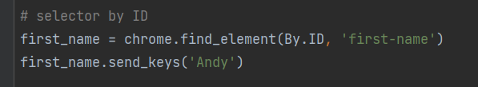
Id
In Terminal: pip install webdriver-manager si pip install selenium
Deschidem Chrome
Navigam catre url dorit (ex: https://formy-project.herokuapp.com/form)
Click dreapta pe elementul ce dorim sa il inspectam
Selectati optiunea ‘Inspect’
Veti gasi partea de html a unui website
Structura e urmatoarea:
tag sau webelement (ex: <input>)
atribut=”valoare” (ex: type=”text” id=”first-name”)
Copiem ID al elementului dorit (ex: ‘first-name’)

Slide 8
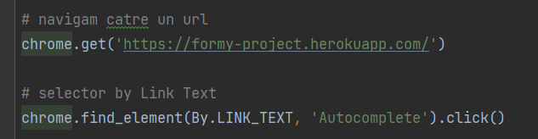

Link Text / Partial link text

Slide 9
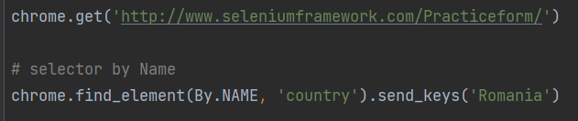
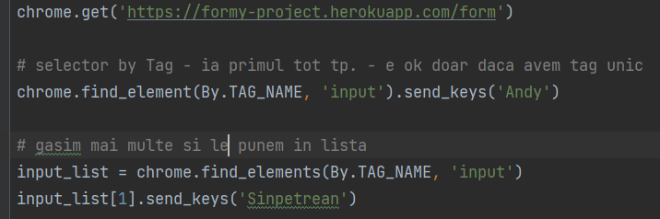
Name / Tag

Slide 10
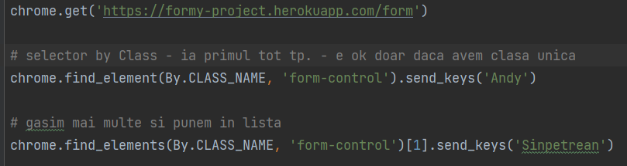
Class name

Slide 11
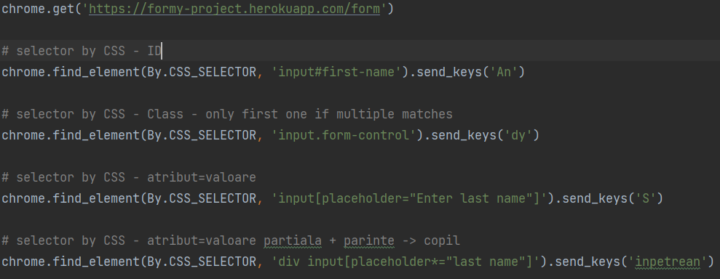
CSS

Slide 12
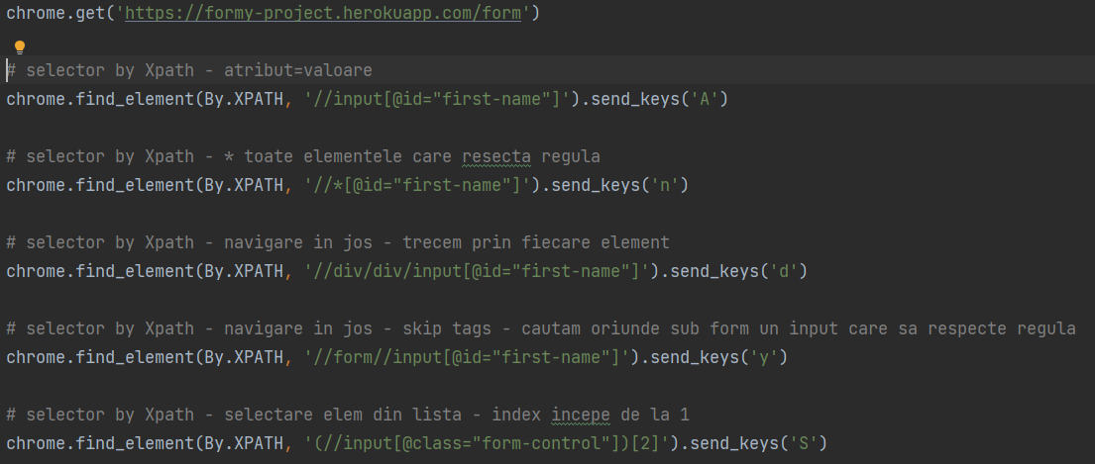
XPATH

Slide 13
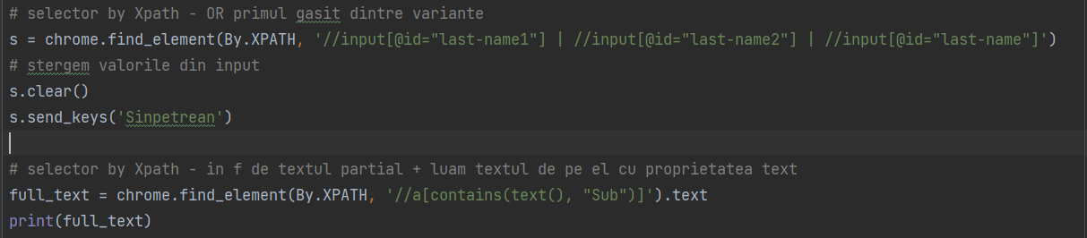

XPATH

Slide 14
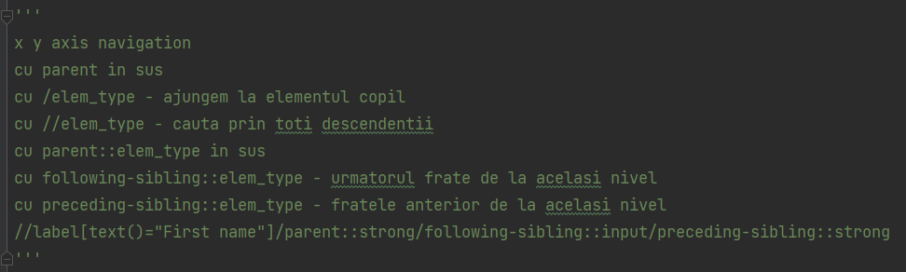
XPATH - axis navigation

Slide 15
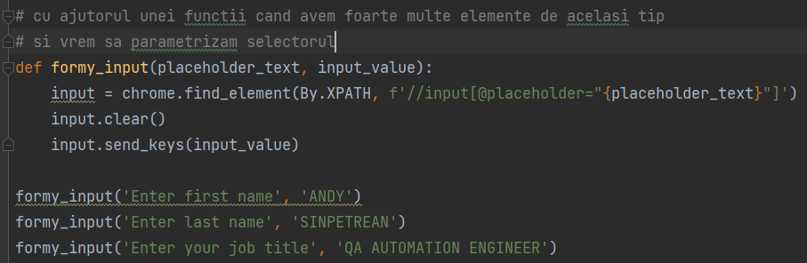
XPATH - axis navigation

Slide 16
Intrebari interviu
Cate tipuri de selectors/locators cunoasteti?
Care considerati ca e de preferat sa se foloseasca? De ce?
Care e cel mai flexibil din punctul tau de vedere? De ce?
Exercitiu practic: Se va da un url si cateva elemente pe care sa le identificati voi dupa ce selector doriti.
Demo sites for practice:
https://www.phptravels.net/
http://automationpractice.com/index.php
https://formy-project.herokuapp.com/
https://the-internet.herokuapp.com/
https://www.techlistic.com/p/selenium-practice-form.html

